Slide 1
第十四章 生殖系统的
结构与功能

Slide 2
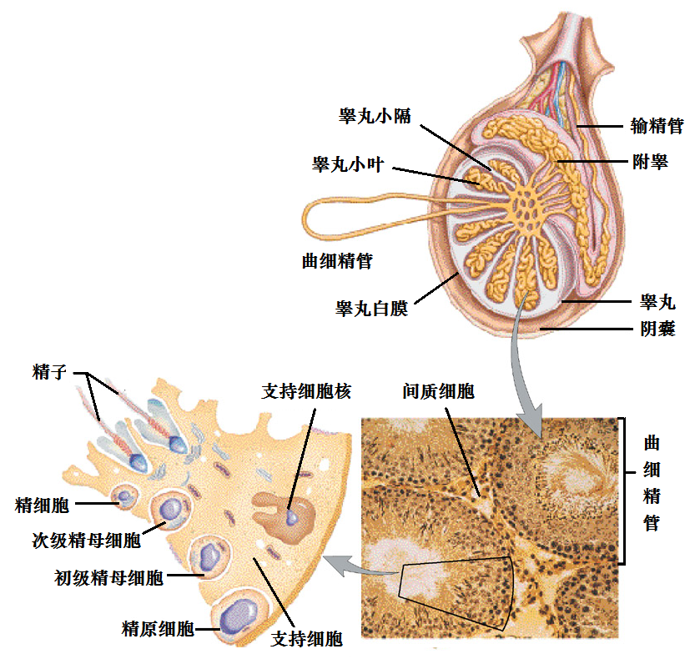
第一节 男性生殖功能
一、 睾丸的结构与功能
功能：生成精子；合成分泌雄激素。
（一）睾丸的生精功能
部位：曲细精管上皮。
过程：精原细胞 成熟精子
历时：2个半月。
易受温度、炎症等因素影响。

Slide 3
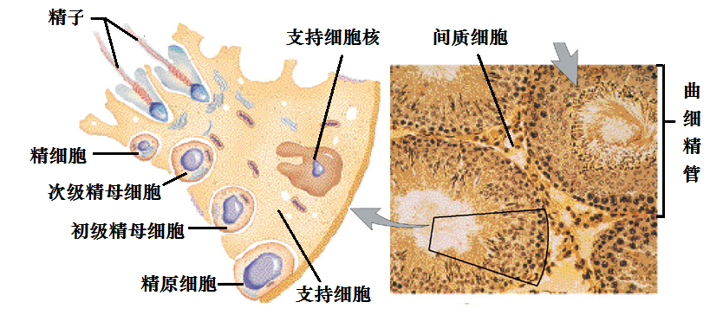
支持细胞的功能
（1）形成血睾屏障，保护生精细胞；
（2）为生精细胞提供营养、支持作用；
（3）分泌多种转运蛋白和液体。
间质细胞的功能
分泌雄激素，主要包括睾酮和雄烯二醇。

Slide 4
（二）睾丸的内分泌功能
间质细胞分泌雄激素；支持细胞分泌抑制素和雌激素。
雄激素的生理功能
1. 影响胚胎性别分化，决定男性生殖器的形成；
2. 促进生殖器官的发育及男性第二性征的出现；
3. 促进精子生成；
4. 促进青春期骨骼生长和钙、磷在骨骼的沉积；
5. 对代谢的作用：促进蛋白质合成；升高低密度脂蛋白，降低高密度脂蛋白；促进水、钠潴留。
6. 其他作用：刺激红细胞生成（用于再生障碍性贫血）；作用于中枢神经系统，调节具有雄性特征的行为活动。

Slide 5
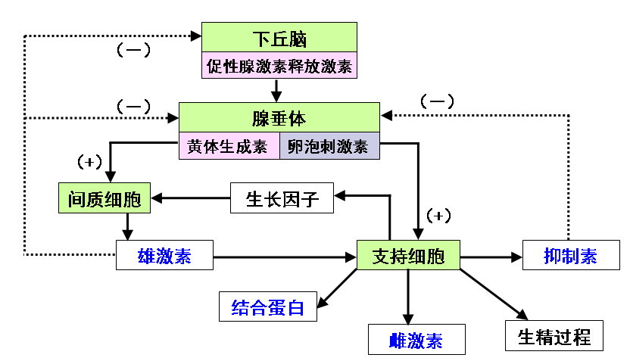
二、 睾丸功能的调控
1. 下丘脑-腺垂体-睾丸轴
2. 睾丸的旁分泌和自分泌调节：多种生长因子的作用 。

Slide 6
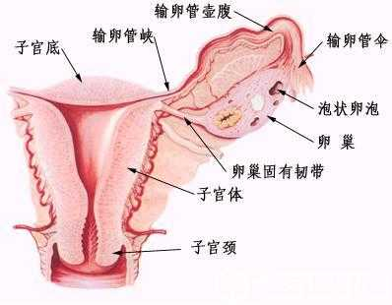
第二节 女性生殖功能
一、 卵巢的功能及其调控
功能：生成卵子；
合成分泌雌激素和孕激素。
（一）卵巢的生殖功能
1. 卵子的发生
受精
受精卵
胚胎期
出生6个月
青春期后
排卵前
卵原细胞
初级卵母细胞
次级卵母细胞
未受精
凋亡

Slide 7
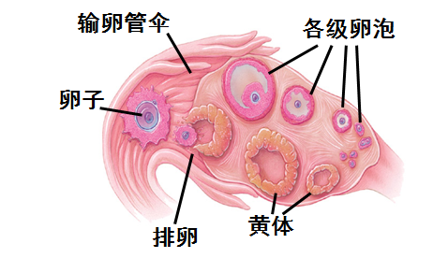
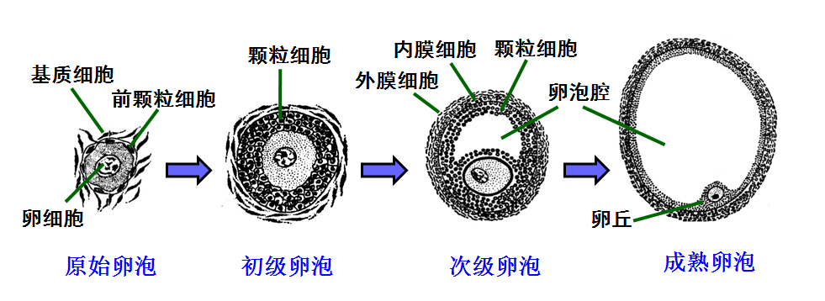
2. 卵泡的发育
卵泡是卵巢的基本功能单位。
包括内部的卵细胞和周围的颗粒细胞。
卵泡闭锁：出生200万个→青春期40万个→成熟并排卵400~500个

Slide 8
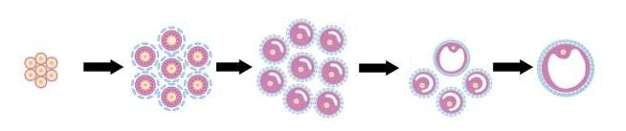
卵泡的生长过程：
原始卵泡
初级卵泡
次级卵泡
成熟卵泡
数月
60-70天
10天
非促性腺激素依赖生长期
促性腺激素依赖生长期

Slide 9
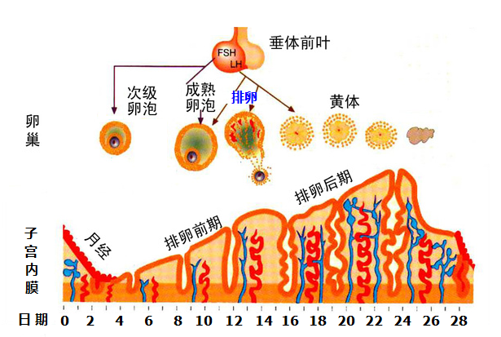
优势卵泡的选择：
月经周期第1-4天，雌激素和孕激素↓，卵泡刺激素↑。
10~20个次级卵泡快速生长，但通常最终仅有1个成熟（优势卵泡）。
卵泡刺激素的阈值和窗口学说。

Slide 10
排卵和黄体的形成及退化
月经周期第14天，黄体生成素水平达到峰值，诱发卵泡破裂，释放卵子。
剩余的颗粒细胞和膜细胞在黄体生成素作用下转化为黄体。
卵子受精：黄体→妊娠黄体；卵子未受精：黄体→退化→ 白体。

Slide 11
（二）卵巢的内分泌功能
卵巢在排卵前由卵泡分泌雌激素，在排卵后由黄体分泌雌激素和孕激素。
雌激素合成的“双细胞学说”：
卵泡膜细胞
颗粒细胞
胆固醇
孕激素
雄激素
雌激素
黄体生成素
芳香化酶
1. 雌激素的作用：
卵泡刺激素
(近成熟卵泡)
（1）对生殖器官的作用：
① 促进子宫发育，子宫内膜增生；② 促进输卵管粘膜上皮增生；
③ 促进阴道上皮的增生和角化；④ 促进卵泡发育；
⑤ 促进外生殖器的发育；⑥ 刺激性欲。

Slide 12
（2）对乳腺和第二性征的作用：
刺激乳腺发育，促进和维持女性第二性征（乳腺↑，音调↑，骨盆宽大，臀部肥厚）。
（3）对代谢的作用：
促进肾小管Na＋重吸收，增加肾小管对醛固酮的敏感性（经前期水肿）；刺激成骨细胞活动，加速长骨的生长，促进骨骼钙化（绝经后骨质疏松）。
（4）对中枢神经的作用：
促进某些神经元生长，促进突触形成。
（5）对心血管系统的作用：
促进胆固醇代谢和转运，降低血中胆固醇水平，防止动脉硬化。

Slide 13
2. 孕激素的作用：在雌激素作用的基础上
（1）对生殖器官的作用：
① 使子宫内膜发生分泌期变化，利于着床和胚胎发育；
② 抑制子宫收缩，对降低催产素的敏感性；
③ 使宫颈粘液少而稠，精子难通过；
④ 促进输卵管上皮的分泌，促进受精卵运动；
⑤ 抑制阴道上皮的增生和角化。
（2）对乳腺的作用：
促进乳腺在雌激素作用的基础上进一步发育，为产后泌乳做准备。
（3）产热作用：
增强能量代谢，影响体温调节中枢和散热，从而上调体温。

Slide 14
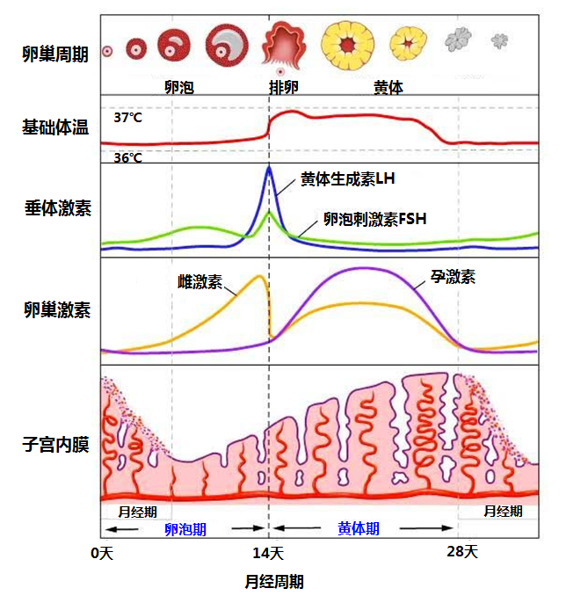
双相体温
排卵后基础体温升高0.2~0.5℃；
基础体温突然升高是排卵的标志 。
1天 14天 28天
月经周期

Slide 15
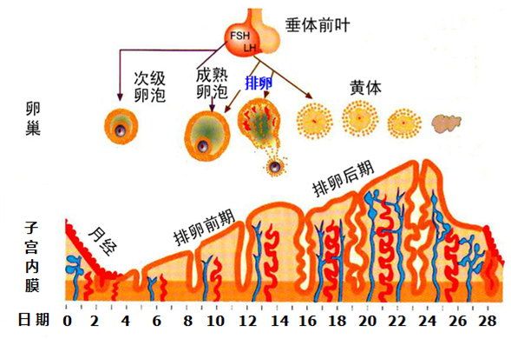
二、 月经及月经周期
卵巢周期：在女性生殖年龄，卵巢中卵泡生长发育、排卵和黄体形成的周期性变化。
月经（menstruation）：周期性子宫内膜剥落并伴有出血的现象。
月经周期：两次月经第一天的间隔时间。人平均约为28天。

Slide 16
（一）月经周期的分期
1. 增生期（卵泡期）：
月经周期的第1~14天，在雌激素作用下，子宫内膜逐渐增生、增厚。包括：①内膜细胞增生；②腺体增生；③血管增生、变粗，以保证内膜腺体的血供。
2. 分泌期（黄体期）：
月经周期的第14~28天，在孕激素和雌激素的作用下，子宫内膜进一步增厚 。包括：①内膜细胞体积增加；②腺体大量分泌含糖原的粘蛋白；③血管弯曲，血流量升高。为受精卵着床准备条件。
1天 14天 28天
月经周期

Slide 17
3. 月经期：
如果卵子未受精：
黄体萎缩退化，使孕激素、雌激素↓ ；
子宫内膜腺体变性、萎缩；
血管痉挛造成内膜缺血、坏死 → 剥落、出血。
即月经来潮，时间一般为月经周期的第1~4天。
1天 14天 28天
月经周期

Slide 18
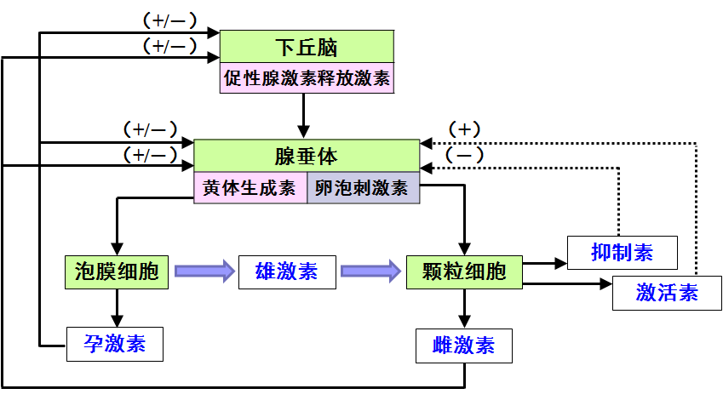
（二）月经周期的调节
1. 下丘脑-腺垂体-卵巢轴的作用
雌、孕激素对下丘脑和腺垂体的反馈调节：
主要为负反馈调节，但排卵前短时间内为正反馈调节。

Slide 19
2. 月经周期中的内分泌调节
（1）卵泡期：
前一周期黄体萎缩
雌、孕激素↓
解除负反馈
下丘脑促性腺激素释放激素↑
腺垂体FSH、LH↑
卵巢分泌雌激素↑
子宫内膜增生
1天 14天 28天
月经周期

Slide 20
（2）排卵：
优势卵泡成熟，雌激素↑
正反馈
下丘脑促性腺激素释放激素↑
腺垂体FSH、LH ↑
达到峰值
排卵
排卵前一天出现LH峰是排卵的必要条件。
1天 14天 28天
月经周期

Slide 21
（3）黄体期：
排卵后黄体形成
雌、孕激素↑
负反馈
下丘脑促性腺激素释放激素↓
腺垂体FSH、LH ↓
黄体萎缩
雌、孕激素↓
子宫内膜坏死、脱落，月经来潮
1天 14天 28天
月经周期

Slide 22
本章小结
睾丸的生精功能和内分泌功能。
精子发生的过程。
支持细胞的功能。
雄激素的生物学作用。
下丘脑-腺垂体-睾丸轴的调节作用。
卵子和卵泡的发育过程。
卵泡的两个生长阶段，优势卵泡的概念及其选择。
雌激素和孕激素的生物学作用。
卵巢周期、月经及月经周期的概念。
月经的分期及其调节。

